Slide 1
实验8 离散傅里叶变换

Slide 2
一、实验目的
(1)加深对离散傅里叶变换(DFT)基本概念的理解。
(2)了解有限长序列傅里叶变换(DFT)与离散时间傅里叶变换(DTFT)的联系。
(3)掌握用MATLAB语言进行离散傅里叶变换和逆变换的方法。

Slide 3
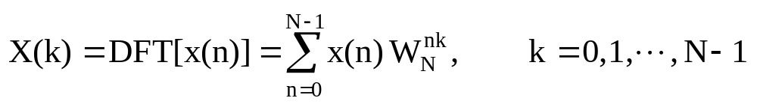
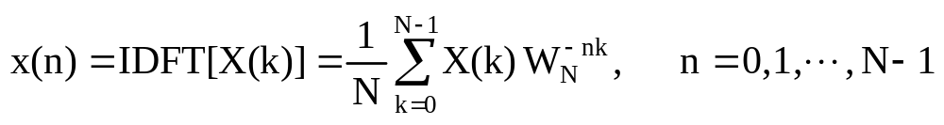
二、实验原理
1.有限长序列的傅里叶变换(DFT)和逆变换(IDFT)
在实际中常常使用有限长序列。如果有限长序列信号为x(n)，则该序列的离散傅里叶变换对可以表示为:
(8-1)
(8-2)

Slide 4
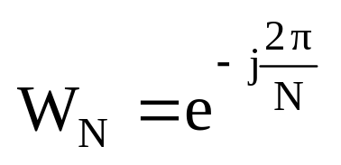
从离散傅里叶变换定义式可以看出，有限长序列在时域上是离散的，在频域上也是离散的。式中 ，即仅在单位圆上N个等间距的点上取值，这为使用计算机进行处理带来了方便。
由有限长序列的傅里叶变换和逆变换定义可知，DFT和DFS的公式非常相似，因此在程序编写上也基本一致。

Slide 5
例8-1 已知x(n)＝［0，1，2，3，4，5，6，7］，求x(n)的DFT和IDFT。要求：
(1)画出序列傅里叶变换对应的|X(k)|和arg［X(k)］图形。
(2)画出原信号与傅里叶逆变换IDFT［X(k)］图形进行比较。
解 MATLAB程序如下： xn=[0, 1, 2, 3, 4, 5, 6, 7]; %建立信号序列
N=length(xn); n=0:N-1; k=0:N-1;
Xk=xn*exp(-j*2*pi/N).^(n'*k);%离散傅里叶变换

Slide 6
x=(Xk*exp(j*2*pi/N).^(n‘*k))/N;%离散傅里叶逆变换 subplot(2,2,1),stem(n,xn);%显示原信号序列 title(’x(n)‘); subplot(2,2,2),stem(n,abs(x));%显示逆变换结果 title('IDFT|X(k)|'); subplot(2,2,3),stem(k,abs(Xk));%显示|X(k)| title('|X(k)|'); subplot(2,2,4),stem(k,angle(Xk));%显示arg|X(k)| title('arg|X(k)|');
运行结果如图8-1所示。

Slide 7
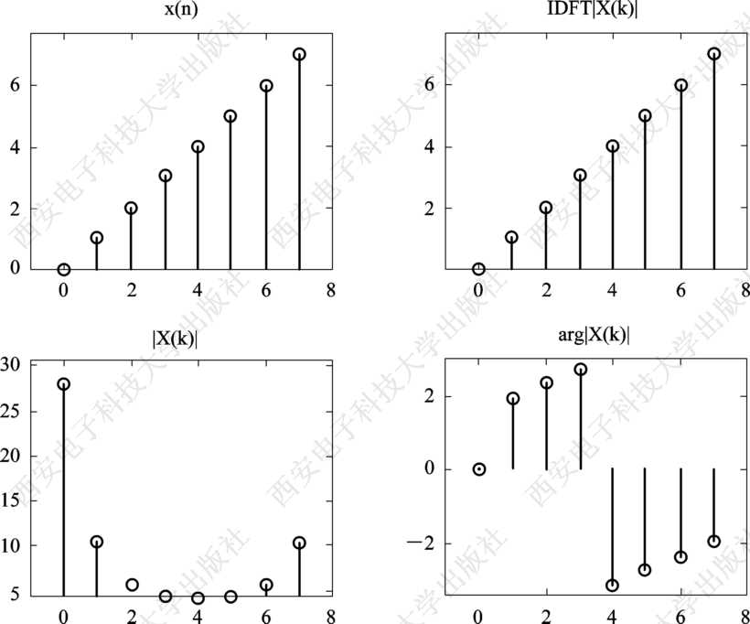
图8-1 例8-1有限长序列的傅里叶变换和逆变换结果

Slide 8
从得到的结果可见，与周期序列不同的是，有限长序列本身是仅有N点的离散序列，相当于周期序列的主值部分。因此，其频谱也对应序列的主值部分，是含N点的离散序列。

Slide 9
例8-2 已知周期序列的主值x(n)＝［0，1，2，3，4，5，6，7］，求x(n)周期重复次数为4次时的DFS。要求：
(1)画出原主值和信号周期序列信号。
(2)画出序列傅里叶变换对应的|[AKX~](k)|和arg［[AKX~](k)］的图形。
解 MATLAB程序如下： xn=[0,1,2,3,4,5,6,7];
N=length(xn); n=0:4*N-1; k=0:4*N-1; xn1=xn(mod(n,N)+1);%mod (a, m), a is dividend,and is divisor

Slide 10
%即xn1＝［xn，xn，xn，xn］
Xk=xn1*exp(-j*2*pi/N).^(n‘*k);%离散傅里叶变换 subplot(2,2,1),stem(xn);%显示序列主值 title(’原主值信号x(n)‘); subplot(2,2,2),stem(n,xn1);%显示周期序列 title(’周期序列信号‘); subplot(2,2,3),stem(k,abs(Xk));%显示序列的幅度谱 title(’|X(k)|‘); subplot(2,2,4),stem(k,angle(Xk));%显示序列的相位谱 title('arg|X(k)|');
运行结果如图8-2所示。

Slide 11
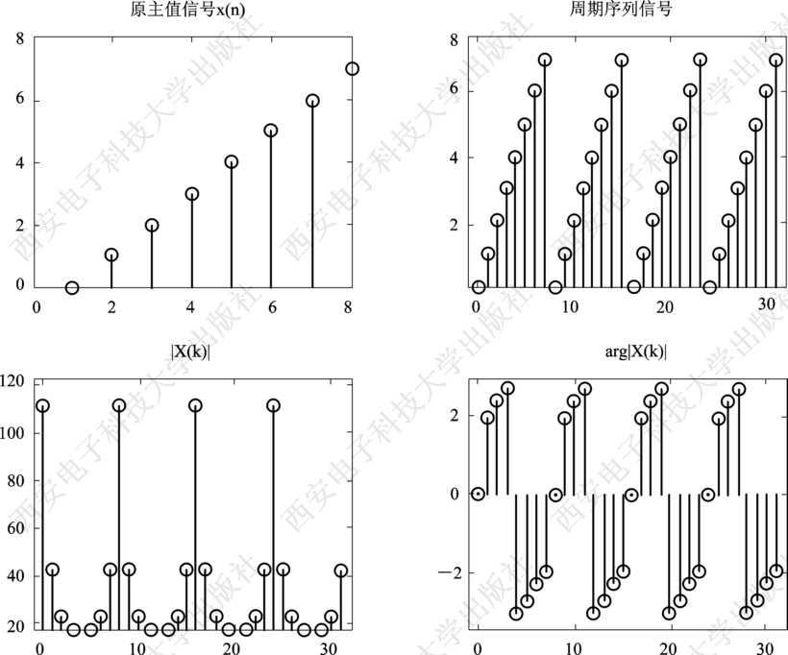
图8-2 例8-2周期序列的傅里叶级数(DFS)结果

Slide 12
由这个周期序列的实验我们可以看出，与例8-1相比，有限长序列x(n)可以看成是周期序列的一个周期；反之，周期序列可以看成是有限长序列x(n)以N为周期的周期延拓。频域上的情况也是相同的。从这个意义上说，周期序列只有有限个序列值有意义。

Slide 13
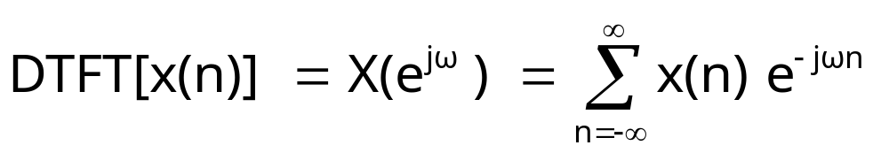
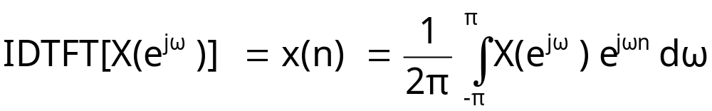
3.有限长序列DFT与离散时间傅里叶变换DTFT的联系
离散时间傅里叶变换(DTFT)是指信号在时域上为离散的，而在频域上则是连续的。
如果离散时间非周期信号为x(n)，则它的离散傅里叶变换对(DTFT)表示为：

Slide 14
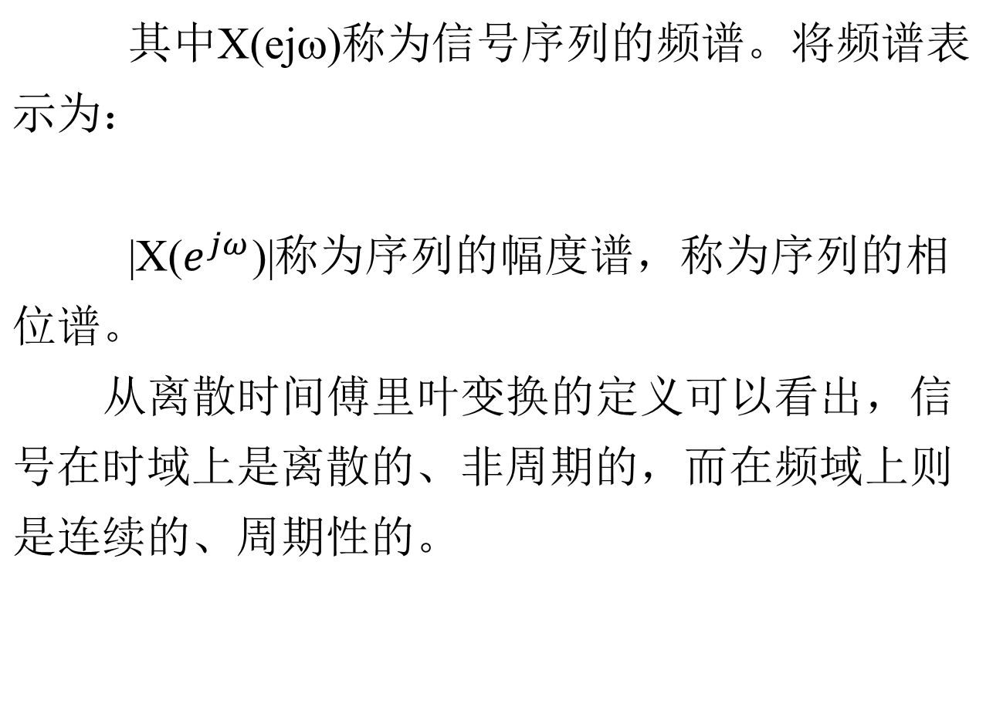
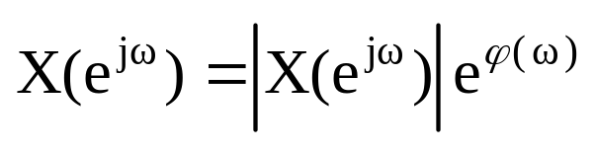

Slide 15
与有限长序列相比，X(e^{jω})仅在单位圆上取值，X(k)是在单位圆上N个等间距的点上取值。因此，连续谱X(e^{jω})可以由离散谱X(k)经插值后得到。
为了进一步理解有限长序列的傅里叶变换(DFT)与离散时间傅里叶变换(DTFT)的联系，我们举例说明离散时间傅里叶变换的使用方法和结果。

Slide 16
例8-3 求x(n)＝［0，1，2，3，4，5，6，7］，0≤n≤7的DTFT，将(－2π，2π)区间分成500份。要求：
(1)画出原信号。
(2)画出由离散时间傅里叶变换求得的幅度谱X(ejω)和相位谱arg［X(e^{jω})］图形。
解 MATLAB程序如下： xn=[0,1,2,3,4,5,6,7];
N=length(xn); n=0:N-1; w=linspace(-2*pi,2*pi,500); %将［－2p，2p］频率区间分割为500份

Slide 17
X=xn*exp(-j*n'*w);%离散时间傅里叶变换 subplot(3,1,1),stem(n,xn,'k'); ylabel('x(n)'); subplot(3,1,2),plot(w,abs(X),'k');%显示序列的幅度谱 axis([-2*pi,2*pi,1.1*min(abs(X)),1.1*max(abs(X))]); ylabel('幅度谱'); subplot(3,1,3),plot(w,angle(X),'k');%显示序列的相位谱 axis([-2*pi,2*pi,1.1*min(angle(X)),1.1*max(angle(X))]); ylabel('相位谱');

Slide 18
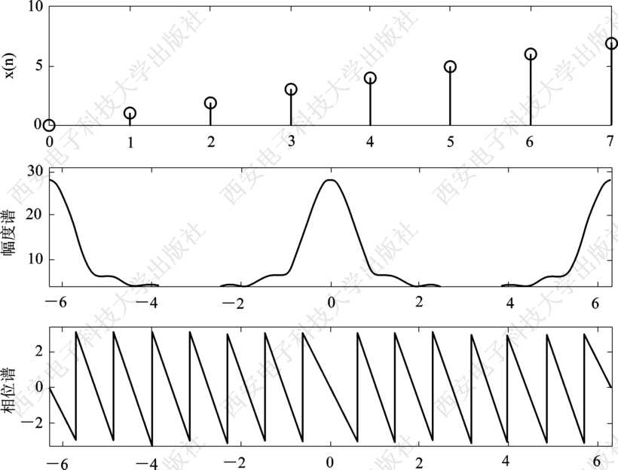
图8-3 例8-3离散时间傅里叶变换(DTFT)的结果

Slide 19
由图8-3与DFT的结果图8-1相比可以看出，两者有一定的差别。主要原因在于，该例进行DTFT时，X(e^{jω})在单位圆上取250个点进行分割；而图12-1进行DFT时，X(k)是在单位圆上N＝8的等间距点上取值，X(k)的序列长度与X(e^{jω})相比不够长。

Slide 20

例8-4 仍然用x(n)＝［0，1，2，3，4，5，6，7］，将x(n)的有限长序列后面补足至N＝100，求其DFT，并与例12-3进行比较。
解 将例8-1程序的前2行改为
N＝100； xn＝［0，1，2，3，4，5，6，7，zeros(1，N－8)］；
则|X(k)|和arg［X(k)］的图形接近由离散时间傅里叶变换求得的幅度谱X(e^{jω})和相位谱arg［X(e^{jω})］的图形，如图12-4所示。注意，此图对应［0，2π］区间。

Slide 21
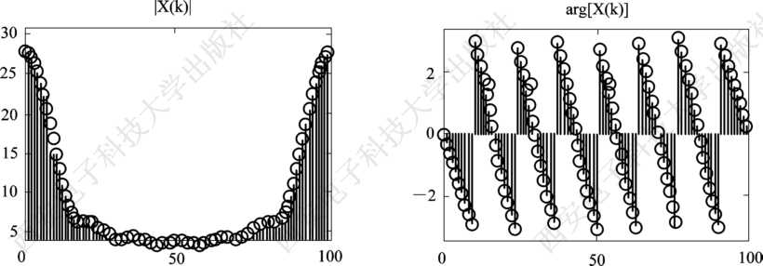
图12-4 增长有限长序列的长度得到|X(k)|和arg［X(k)］

Slide 22
三、实验任务
(1)阅读并输入实验原理中介绍的例题程序，观察输出的图形曲线，理解每一条语句的含义。
(2)已知有限长序列x(n)＝［7，6，5，4，3，2］，求x(n)的DFT和IDFT。要求：
①画出序列傅里叶变换对应的|X(k)|和arg［X(k)］的图形。
②画出原信号与傅里叶逆变换IDFT［X(k)］的图形进行比较。

Slide 23
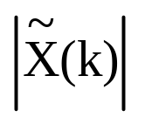
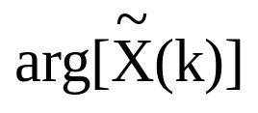
(3)已知周期序列的主值x(n)＝［7，6，5，4，3，2］，求x(n)周期重复次数为3次时的DFS和IDFS。要求：
①画出原信号序列的主值和周期序列的图形。
②画出序列傅里叶变换对应的 和 的图形。

Slide 24
(4)求x(n)＝［7，6，5，4，3，2］，0≤n≤5的DTFT，将(－2π，2π)区间分成500份。要求：
①画出原信号。
②画出由离散时间傅里叶变换求得的幅度谱X(e^{jω})和相位谱arg［X(e^{jω})］的图形。
③求有限长序列x(n)＝［7，6，5，4，3，2］，N＝100时的DFT，并与DTFT的结果进行比较。

Slide 25
四、实验预习
(1)认真阅读实验原理，明确本次实验任务，读懂例题程序，了解实验方法。
(2)根据实验任务预先编写实验程序。
(3)预习思考题：有限长序列的离散傅里叶变换(DFT)与周期序列的傅里叶级数(DFS)有何联系与区别？有限长序列的离散傅里叶变换(DFT)有何特点？

Slide 26
五、实验报告
(1)列写调试通过的实验程序，打印或描绘实验程序产生的曲线图形。
(2)思考题：
①回答实验预习思考题。
②有限长序列的离散傅里叶变换(DFT)与离散时间傅里叶变换(DTFT)有何联系与区别？

